Slide 1
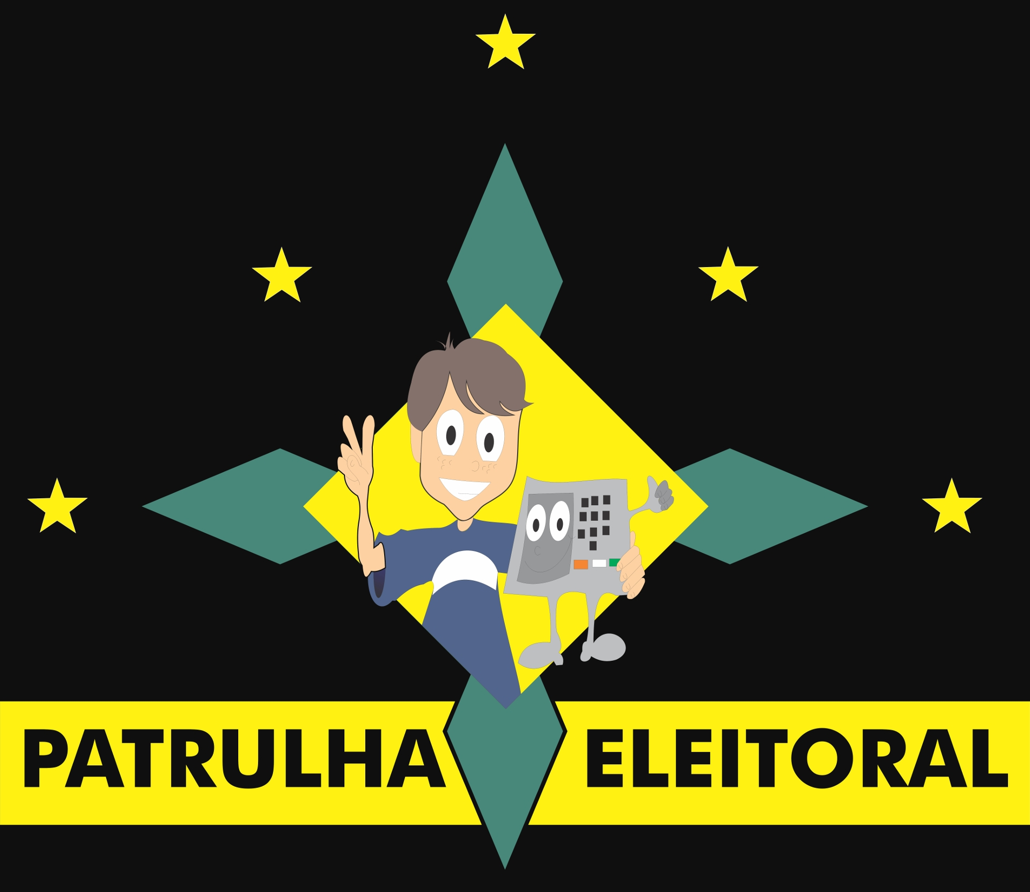

Slide 2
“Para que o mal triunfe, basta que os bons não façam nada.”
Edmund Burke

Slide 3
“De que grupo nós somos?
Dos bons ou dos maus?
Se somos bons, o que podemos fazer?

Slide 4
Para fazer a diferença, necessitamos de informação e conhecimento.

Slide 5
Esta é a proposta da Patrulha Eleitoral:
Trazer aos jovens informação e conhecimento

Slide 6
Sobre o quê?
Nossos direitos e deveres constitucionais
Sobre política
Sobre eleições

Slide 7
Estamos em ano eleitoral.
Os futuros candidatos já estão se mobilizando.
E nós? O que estamos fazendo?

Slide 8
Vamos buscar conhecimento?
Os estudos começam com o conhecimento de nossos direitos constitucionais

Slide 9
Constituição Federal Brasileira de 1988, art. 1º, Parágrafo Único:
“Todo poder emana do povo, que o exerce por meio de seus representantes eleitos ou diretamente”.

Slide 10
O motor que move todo esse poder chama-se
PARTICIPAÇÃO POLÍTICA.
Sem participação, a democracia perde o sentido e a soberania popular se enfraquece.
O povo perde a voz ativa que a Constituição lhe assegura.

Slide 11
A participação política é a razão de ser da Democracia

Slide 12
FORMAS DE PARTICIPAÇÃO POLÍTICA

Slide 13
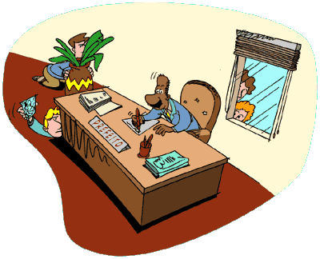
INDIRETA
O exercício indireto do poder político é feito por meio dos representantes eleitos pelo povo.
Pessoas são escolhidas para atuarem junto ao Estado em defesa dos interesses do povo (e não de seus próprios interesses).

Slide 14
DIRETA
Quando o povo exerce diretamente o seu poder político, ocorrendo uma manifestação pessoal de cada cidadão (sem a figura do representante).
Essa manifestação pessoal chama-se soberania popular, que é exercida por intermédio do sufrágio universal e pelo voto direto e secreto, com valor igual para todos.

Slide 15
Não se deve confundir sufrágio com voto.
Sufrágio é o direito de o povo decidir os rumos do seu Estado, direito que é exercido, principalmente, por meio do voto.
Sufrágio é um direito, voto é um dos meios de se exercer esse direito.

Slide 16
O voto é o principal instrumento da participação popular, logo, para bem utilizá-lo é preciso fiscalizar eficazmente os governantes e as instituições.

Slide 17
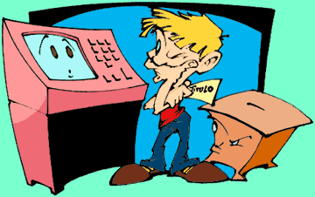
AS ELEIÇÕES
O processo de escolha de nossos representantes chama-se ELEIÇÃO, e é instrumentalizado por intermédio do voto direto, pessoal, secreto, periódico, universal e com o mesmo valor para todos os eleitores.

Slide 18
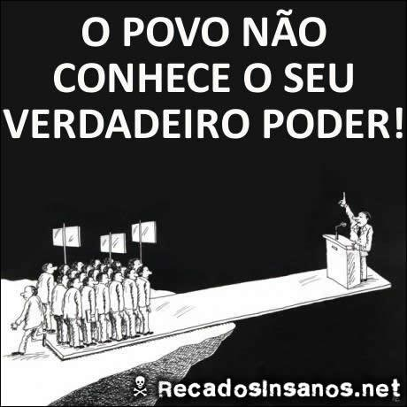

Slide 19
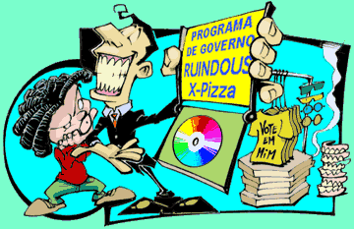
As eleições, sejam elas majoritárias ou proporcionais, possuem dois personagens principais:
o eleitor
o candidato

Slide 20
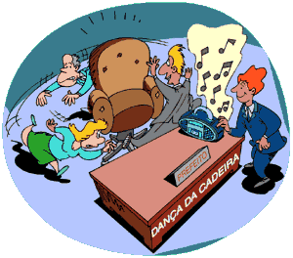
ELEIÇÃO DOS REPRESENTANTES – A DANÇA DAS CADEIRAS
De dois em dois anos o país realiza eleições.
Em 2012, houve Eleições Municipais para escolha de Prefeitos e Vereadores.
Neste ano, haverá Eleições Gerais para escolha de
PRESIDENTE
GOVERNADOR
SENADOR
DEPUTADO FFEDERAL
DEPUTADO ESTADUAL

Slide 21
Para ser eleitor e para ser candidato, o cidadão deve preencher alguns requisitos

Slide 22
O VOTO é
Condições de Elegibilidade

Slide 23
Além desses requisitos, o candidato deve estar filiado a um partido político.
O Brasil é pluripartidarista

Slide 24




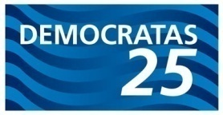
























PARTIDOS POLÍTICOS COM REGISTRO NO TSE
PT do B

Slide 25
HÁ DOIS SISTEMAS DE ELEIÇÃO:
Aqui, quem tiver mais votos é eleito.
No caso dos cargos do Poder Executivo (Presidente, Governador e Prefeito), pode ocorrer eleição em dois turnos, caso candidato mais votado não obtenha 50% + 1 dos votos válidos.
No caso das Eleições Municipais isso só ocorre em cidades com mais de 200 mil eleitores.
Em Rondônia, só pode ocorrer em Porto Velho.
Presidente
Governador
Prefeito
Senadores
Majoritário
Proporcional
Deputados
Vereadores
Aqui, nem sempre quem tem mais votos é eleito.

Slide 26
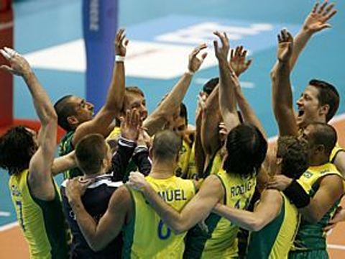
Eleição de deputado é jogo de time, pois a eleição de um candidato depende da votação dos outros candidatos do partido ou da coligação.
Dificilmente, um candidato sozinho atingirá a quantidade de 32.854 votos.
Em 2010, o deputado estadual mais votado obteve 22.186 VOTOS.

Slide 27
Por isso, todo cuidado é pouco quando temos que escolher nossos candidatos, para que não caiamos em armadilhas.

Slide 28
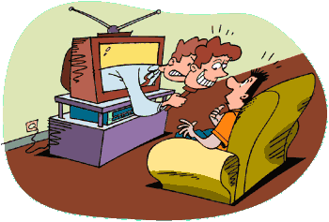
A POLÍTICA COMO TRAPAÇA

Slide 29
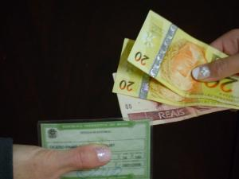
A CORRUPÇÃO ELEITORAL
“Filho meu, se os pecadores procuram te atrair com agrados, não aceites.”
(Provérbios 1:10)

Slide 30
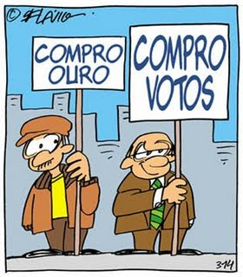

Slide 31
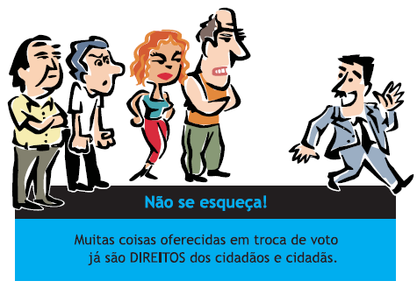
Fonte: http://www.lei9840.org.br/materiais/cartilha1.pdf

Slide 32
O QUE DEVEMOS OBSERVAR NOS CANDIDATOS?

Slide 33

O QUE DEVEMOS OBSERVAR NOS CANDIDATOS?
Sua história pessoal

Slide 34
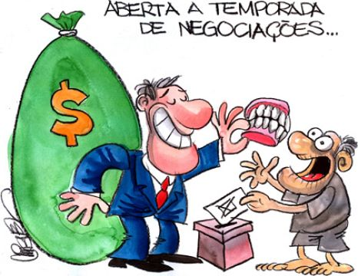
O QUE DEVEMOS OBSERVAR NOS CANDIDATOS?
Quanto gasta na campanha

Slide 35
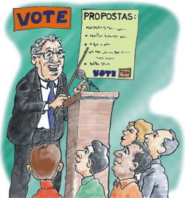
O QUE DEVEMOS OBSERVAR NOS CANDIDATOS?
Suas propostas

Slide 36
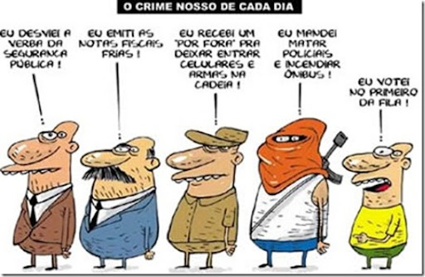
O QUE DEVEMOS OBSERVAR NOS CANDIDATOS?
Quem o está apoiando

Slide 37
O QUE DEVEMOS OBSERVAR NOS CANDIDATOS?
Se já foi eleito, o que fez para a população

Slide 38
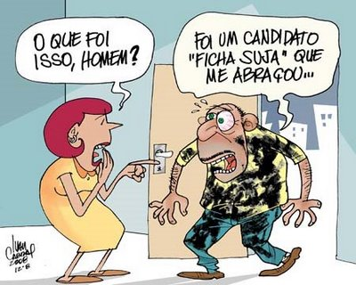
O QUE DEVEMOS OBSERVAR NOS CANDIDATOS?
Sua ficha limpa – se já foi condenado ou tem processos em andamento

Slide 39
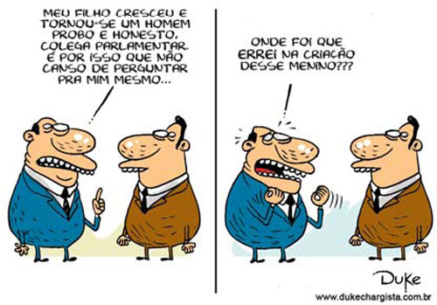
É CORRETO?

Slide 41
Mas cuidado!!
Por que a informação e a educação política são tão importantes?

Slide 42
“O castigo dos bons que não fazem política é serem governados pelos maus.”
Platão
“

Slide 43
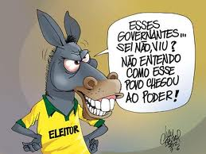
“Cada povo tem o governo que merece”
(Joseph de Maistre)

Slide 44
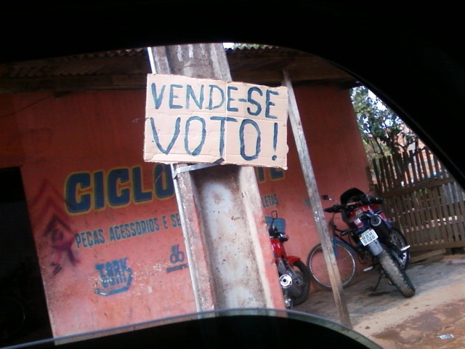

Slide 45
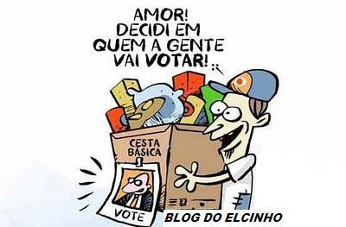

Slide 46
DISK – PATRULHA
148
148

Slide 47


Slide 48
